Slide 1

ЛИТЕРАТУРА
Конца XIX – начала XX века

Slide 2

РАЗВИТИЕ ЛИТЕРАТУРЫ
  Литература конца XIX и начала XX в. отмечена многообразием художественных жанров, стилей и методов. Расцвет начал происходить в XIX веке. Этот век считается временем формирования русского литературного языка, который оформился благодаря великим русским писателям.

Slide 3

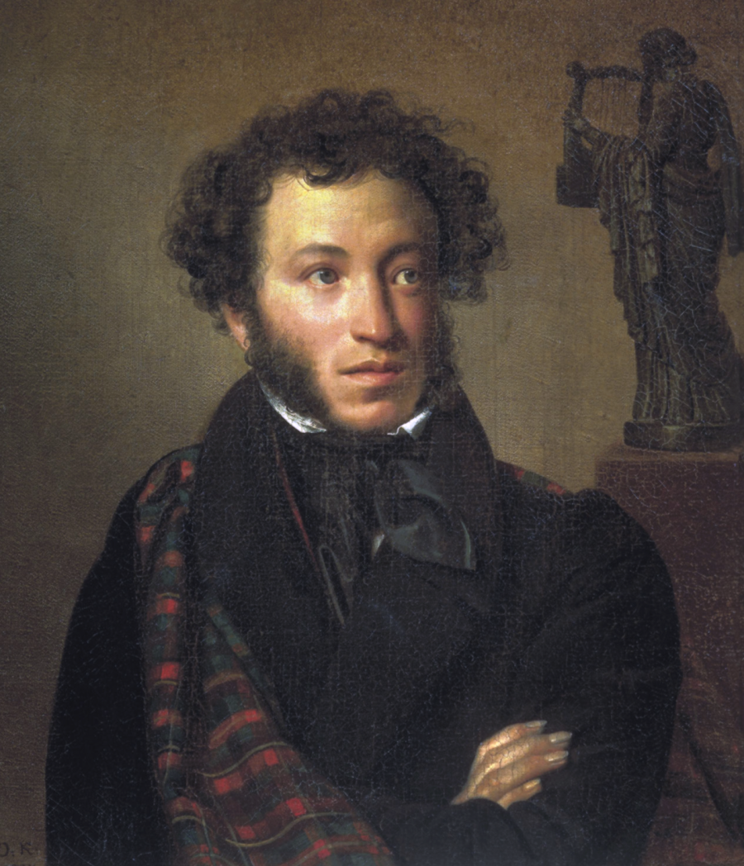
А. С. Пушкин
Александр Сергеевич Пушкин родился 6 июня (по старому стилю 26 мая) 1799 года в Москве в семье нетитулованного дворянского рода. В 1811 году Пушкин учился в Царскосельском Лицее. В 1814 году стихи Пушкина впервые появляются в печати, в журнале «Вестник Европы», где публикуется его стих «К другу-стихотворцу». В этот же период поэта принимают в литературное общество «Арзамас». Сделал большой вклад в развитие литературы в XIX веке.

Slide 4

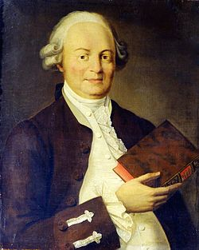
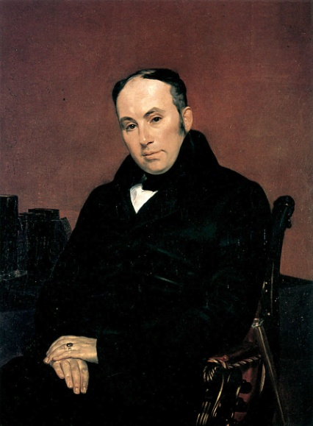
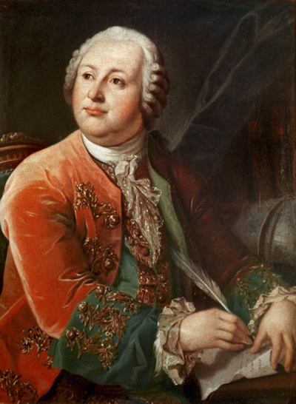
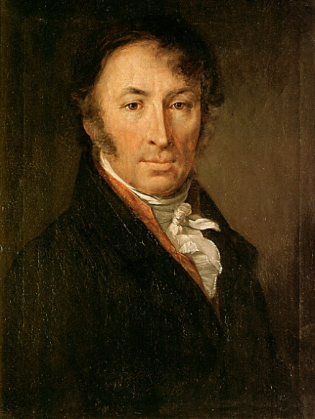
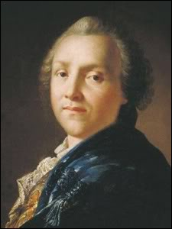
ВКЛАД ПУШКИНА В РУССКУЮ ЛИТЕРАТУРУ
Творчество Пушкина проложило дорогу Гоголю, Тургеневу, Толстому и Чехову. В результате русская культура сделалась ведущим голосом, к которому вынужден был прислушаться весь культурный мир. Пушкин был продолжателем дела, начатого Тредиаковским, Ломоносовым и Сумароковым. Вместе со своими современниками Карамзиным и Жуковским он предпринял грандиозный труд по построению новой русской литературы как части и наследницы литературы мировой.

Slide 5
ЛИТЕРАТУРА В СОЦИАЛЬНО-ПОЛИТИЧЕСКОМ ПЛАНЕ
Литераторы обращаются к общественно-политическим проблемам российской действительности. Развивается жанр реалистического романа. Свои произведения создают И.С. Тургенев, Ф.М. Достоевский, Л.Н. Толстой, И.А. Гончаров. Преобладает общественно-политическая, философская проблематика. Литературу отличает особый психологизм.

Slide 6
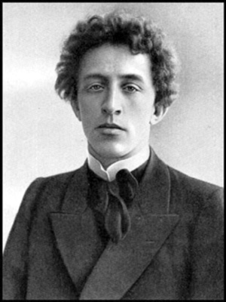
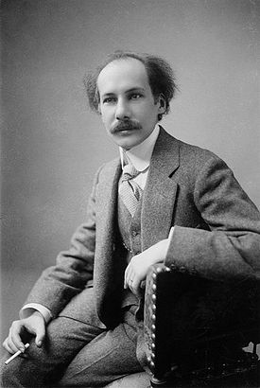
СИМВОЛИСТЫ
Всё громче звучали голоса писателей и поэтов нового поколения, протестовавших против главного принципа реалистического искусства – изображение окружающего мира. Они считали что главное в литературе это вера и религия.
Одним из главных представителей символизма был А.А. Блок. Ранние его произведения представляли собой выражение безнадёжности и тоски, но далее, как и многие символисты того времени, попытался проникнутся в Русскую душу и народ государства, создав произведения такие как «На поле Куликовом», «Родина». Точно также сделал и А.Белый, написавший «Серебряный голубь» и «Петербург»

Slide 7

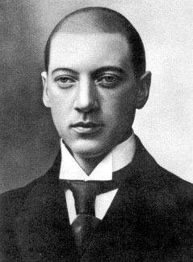
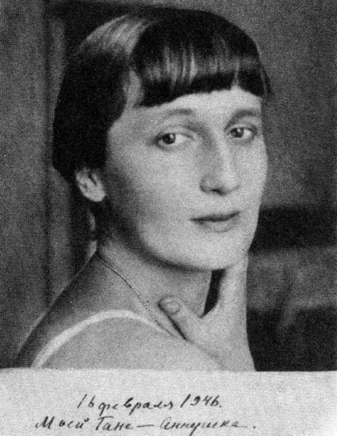
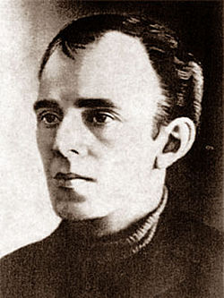
АКМЕИСТЫ
Акмеисты (acme – высшая степень, расцвет жизни) , напротив, отстаивали мнение по поводу ценности жизни. Гумилёва, Ахматову и Мандельштама отличали безупречный вкус и красота русского слова, которые они считали главными в поэзии

Slide 8
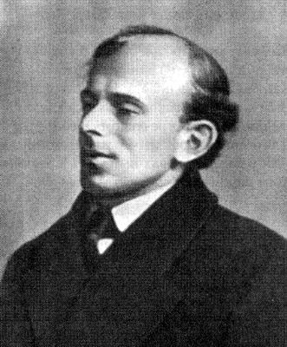
ФУТУРИСТЫ
Футуристы (futurum – будущее) использовали новые слова, понятия. Их интересовало не столько содержание, сколько форма стихосложения. Они использовали вульгарную лексику, профессиональный жаргон, язык документа, плаката и афиши. Один из самых известных футуристов – Бенедикт Лившиц, автор одного из важнейших футуристических альманахов 1950 г.

Slide 9
НАПРАВЛЕНИЯ
Кроме разнообразия жанров также существовало и разнообразие направлений. Оно давало читателю огромный выбор сряди множества произведений

Slide 10
КЛАССИЦИЗМ
Термин «классицизм» в переводе с латинского означает «образцовый» и связан с принципами подражания образам. Классицизм возник вXVII веке во Франции как выдающееся по своему общественному и художественному значению направление. В своей сущности он был связан с абсолютной монархией, утверждением дворянской государственности...

Slide 11
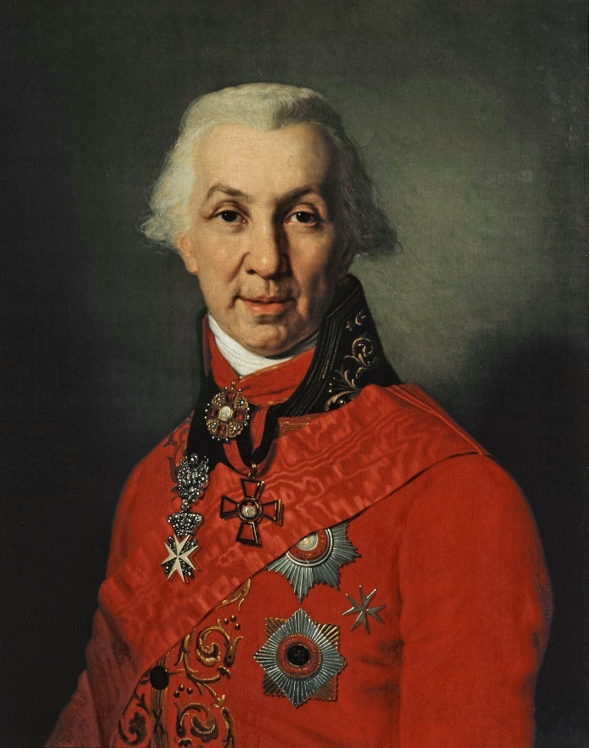
Одним из известных представителей классицизма является
Державин Гавриил Романович

Slide 12
СЕНТИМЕНТАЛИЗМ
Во второй половине XVIII в. в европейской литературе возникает течение, получившее название сентиментализм (от французского слова sentimentalism, что означает чувствительность). Само название дает четкое представление о сути и характере нового явления. Основной чертой, ведущим качеством человеческой личности провозглашался не разум, как это было в классицизме и в эпоху Просвещения, а чувство, не ум, а сердце...

Slide 13

Николай Михайлович Карамзин

Slide 14
РОМАНТИЗМ
Направление в европейской и американской литературе конца XVIII - первой половины XIX века. Эпитет "романтический" в XVII века служил для характеристики авантюрных и героических сюжетов и произведений, написанных на романских языках (в противоположность тем, что создавались на языках классических)...

Slide 15
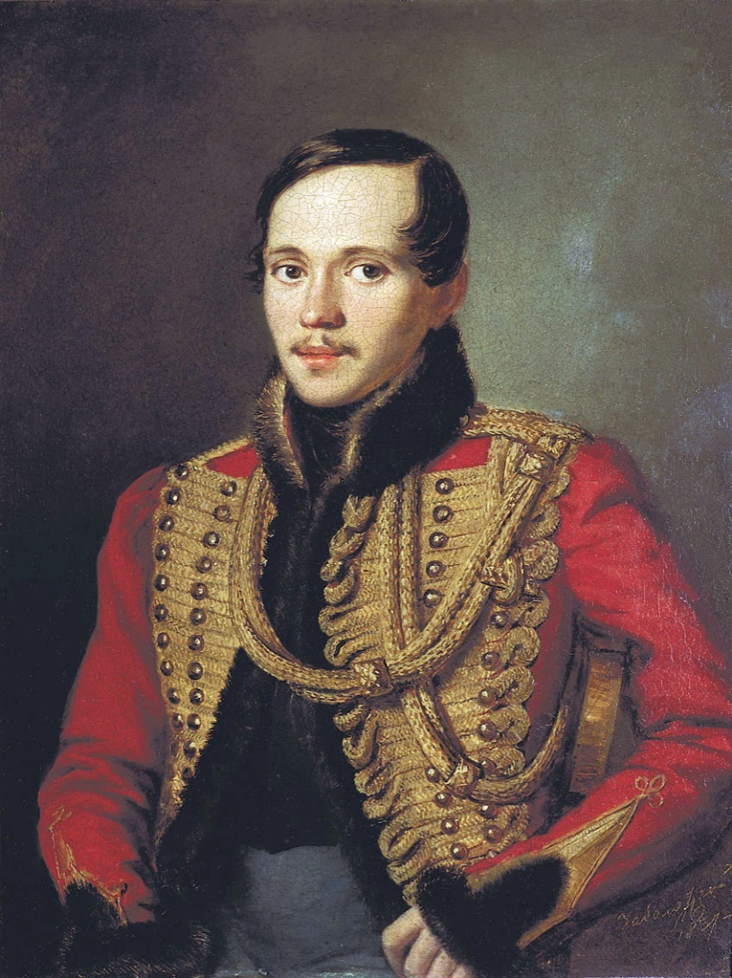
Василий Андреевич Жуковский

Slide 16
РЕАЛИЗМ
Во всяком произведении изящной словесности мы различаем два необходимых элемента: объективный — воспроизведение явлений, данных помимо художника, и субъективный — нечто, вложенное в произведение художником от себя. Останавливаясь на сравнительной оценке этих двух элементов, теория в различные эпохи — в связи не только с ходом развития искусства, но и с иными разнообразными обстоятельствами — придаёт большее значение то одному, то другому из них...

Slide 17
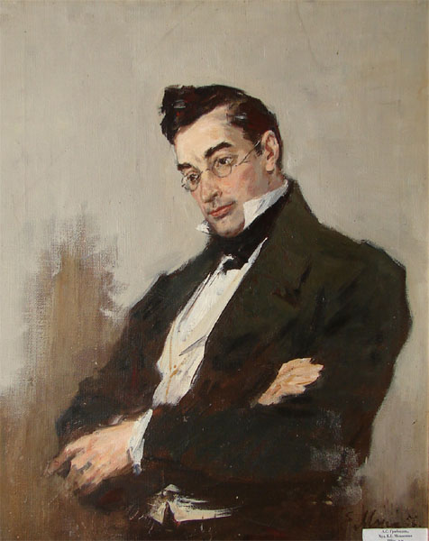
Александр Сергеевич Грибоедов

Slide 18
ВЫВОД
Во многом русская литература обязана творчеству Пушкина и других поэтов разных мировозрений, а XIX век является «Золотым веком» русской поэзии

Slide 19

Спасибо за просмотр
http://litraxixveka.ru/zolotoi_vek.htm
http://www.litra.ru/composition/get/coid/00074501184864115522/
http://www.history-at-russia.ru/xix-vek/russkaya-literatura-v-konce-xix-nachale-xx-veka.html

